Slide 1
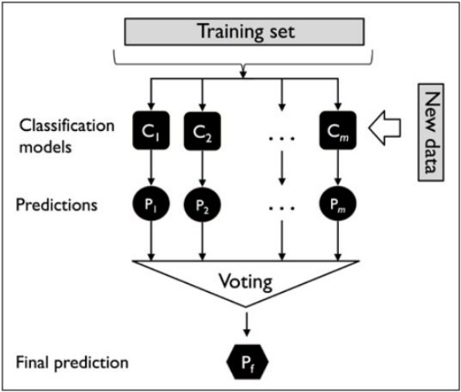
Ensambles
Hasta ahora vieron modelos independientes que son entrenados y realizan predicciones por separado, pero que pasa si utilizamos varios modelos en simultaneo para hacer nuestras predicciones?
Esto es lo que viene a proponer la técnica de ensambles. Utilizar el output de diferentes modelos para hacer una estimación.

Slide 2
Ensambles
El objetivo es tener diferentes modelos entrenados para obtener un consenso a partir de sus predicciones.
Parte de la premisa de que no hace falta un solo modelo muy complejo, sino que se pueden obtener resultados buenos a partir de varios modelos sencillos.
Pero…
Si todos los modelos son parecidos entre si, entonces, ¿tendría sentido hacer esto?
Para que los modelos sean diferentes podemos:
1- Entrenarlos con distintos conjuntos de datos
2- Usar técnicas de modelado diferentes

Slide 3
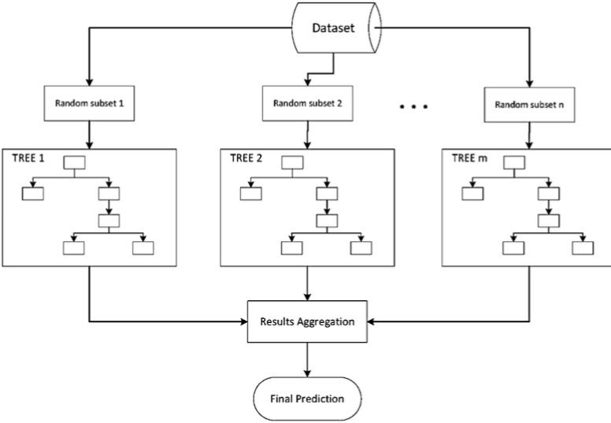
Bagging (Bootstrapping + Aggregate)
Esta técnica posee 4 etapas:
Se comienza dividiendo el dataset de training en diferentes subsamples.
Estos sub samples son el input para entrenar a los modelos seleccionados
Cada modelo realiza sus predicciones
Se realiza la votación (la clase mayoritaria es el resultado del modelo)
La mas popular es Random Forest.

Slide 4

Random Forest
Cuando utilizamos arboles de decisión, sabemos que aumentar la profundidad del árbol (hiperparametro) produce un efecto de overfitting.
Esto sucede ya que los arboles tienden a “memorizar” los datos de entrenamiento. Acá es donde surge Random Forest como una mejora ya que combina la simplicidad de los arboles, con flexibilidad. Esto resulta en un modelo que funciona mejor a la hora de predecir sobre datos nuevos.

Slide 5
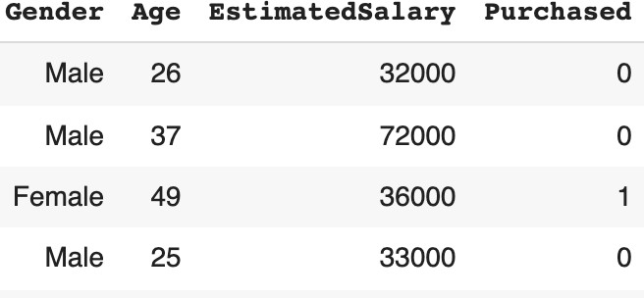
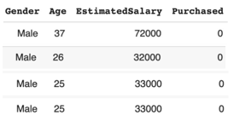
Random Forest
Paso 1) Creamos un dataset a partir de bootstrapping. Se seleccionan filas de manera aleatoria con reposición.

Slide 6
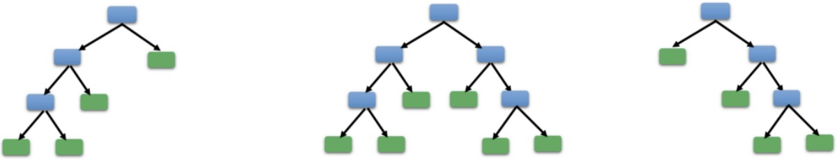
Random Forest
Paso 3) Volvemos de nuevo al paso 1), creamos un nuevo dataset utilizando bootstrapping y luego un nuevo árbol (paso 2). La idea es entrenar muchos (cientos) de arboles distintos.

Slide 7
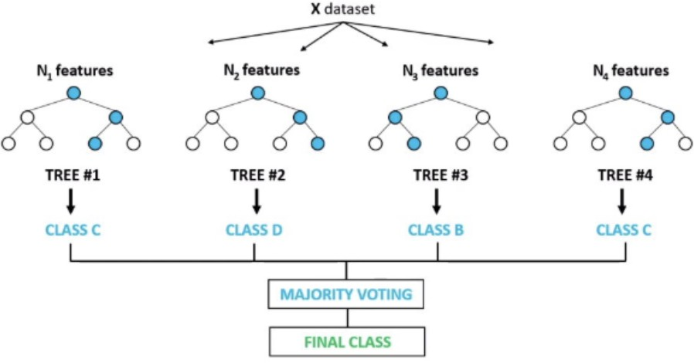
Random Forest
Ahora, para generar predicciones sobre nuevos datos, se utilizan todos los arboles. Al final de todo, se hace una votación.

Slide 8
Random Forest
Ventajas :
funciona bien -aún- sin optimización de hiperparámetros
funciona bien para problemas de clasificación y también de regresión
al utilizar múltiples árboles se reduce considerablemente el riesgo de overfiting
se mantiene estable con nuevas muestras puesto que al utilizar cientos de árboles sigue prevaleciendo el promedio de sus votaciones.
Desventajas:
en algunos datos de entrada “particulares” también puede caer en overfitting
es mucho más “costo” de crear y ejecutar que “ un sólo árbol” de decisión
puede requerir muchísimo tiempo de entrenamiento
OJO! Random Forest no funciona bien con datasets pequeños
“Caja negra”

Slide 9
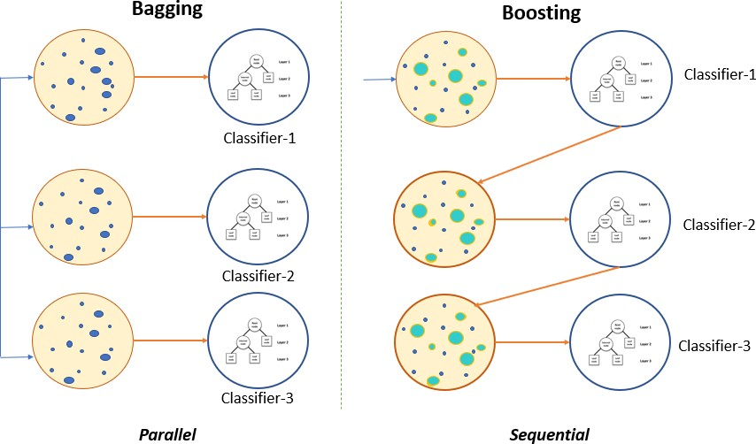
Boosting
Es otro método para hacer ensambles de modelos. A diferencia de bagging, en este caso los modelos se ensamblan de manera secuencial.
La idea principal es entrenar una secuencia de modelos en donde se le da mas peso a los ejemplos que fueron clasificados erróneamente por el modelo anterior.

Slide 10
Boosting

Slide 11
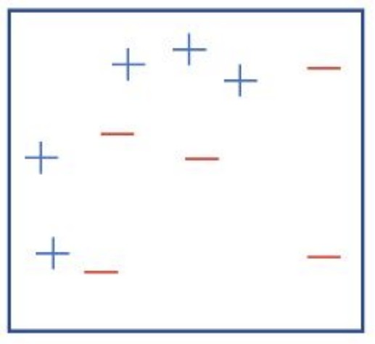
Adaboost (Adaptative boosting)
Adaboost es una de las técnicas mas populares de boosting. Este algoritmo, mediante un entrenamiento iterativo de clasificadores débiles, le va dando mayor importancia a los datos mal clasificados anteriormente.
Para explicar un poco el funcionamiento de AdaBoost, consideremos el siguiente problema de clasificación binaria con 10 ejemplos de entrenamiento, 5 positivos y 5 negativos.

Slide 12
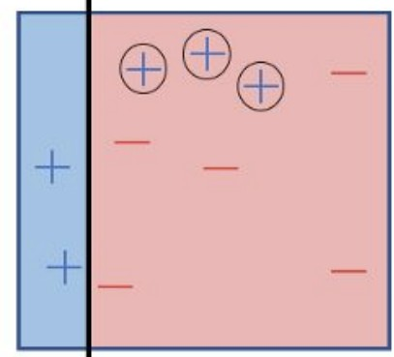
Adaboost (Adaptative boosting)
El primer clasificador débil, es una recta vertical (Un árbol de decisión con un solo nodo).
A la derecha de la recta, consideramos que todos los ejemplos son negativos, mientras que a la izquierda son positivos.
La recta clasifica mal a tres positivos.

Slide 13
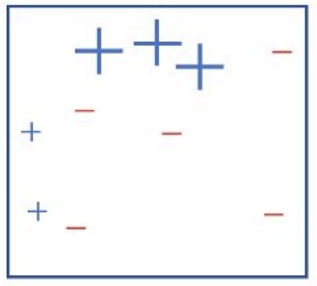
Adaboost (Adaptative boosting)
Aca vemos como los tres ejemplos mal clasificados aparecen con un tamaño mayor que el resto de los ejemplos.
Esto significa que dichos casos tendrán una mayor importancia al momento de seleccionar el clasificador débil de la segunda iteración.

Slide 14
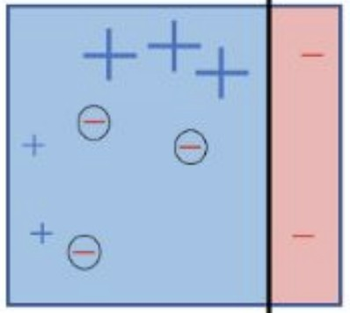
Adaboost (Adaptative boosting)
El clasificador débil, es otra recta vertical colocada más hacia la derecha.
Este segundo clasificador se equivoca también en tres ejemplos (negativos).

Slide 15
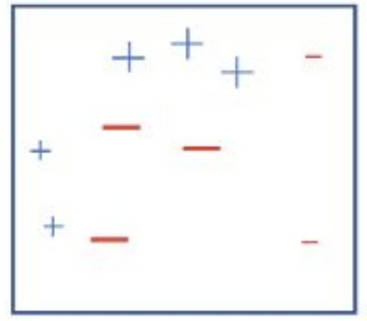
Adaboost (Adaptative boosting)
Acá vemos que para la tercera iteración los ejemplos negativos mal clasificados tienen ahora el mayor tamaño, es decir, tendrán mayor importancia en la siguiente iteración.

Slide 16
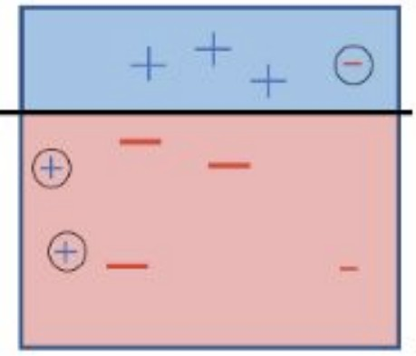
Adaboost (Adaptative boosting)
En la tercera iteración el clasificador débil resultante es una recta horizontal, como se puede observar en el cuadro de la derecha.
Este clasificador se equivoca en la clasificación de un ejemplo negativo y dos positivos, que de igual forma aparecen encerrados en un círculo.

Slide 17
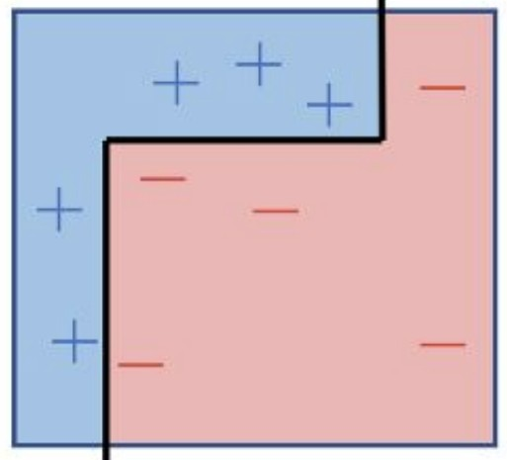
Adaboost (Adaptative boosting)
Finalmente, vemos el clasificador "fuerte" que resulta de crear un ensamble con tres clasificadores débiles. La forma en que utilizamos estos tres clasificadores débiles es mediante una decisión por mayoría.
Cuando vamos a clasificar un nuevo ejemplo, le preguntamos a cada uno de nuestros tres clasificadores débiles su opinión. Si la mayoría opina que el nuevo ejemplo es positivo, la decisión del clasificador fuerte será que es un ejemplo positivo.

Slide 18
XGBoost
XGBoost es un modelo que actualmente domina el aprendizaje automatico, famoso por ganar muchas competencias de Machine Learning.
Utiliza un enfoque de boosting, donde nuevos modelos se van creando de manera secuencia, pero además utiliza el algoritmo del “descenso por gradiente” que veremos mas adelante (junto a redes neuronales).
Tiene muy buena performance y funciona bien para datos estructurados. La idea es que el algoritmo aprende de forma lenta.

Slide 19
XGBoost
En XGBoost se suelen modificar 7 hiperparametros
Para mas info: (https://xgboost.readthedocs.io/en/latest/parameter.html)
Nrounds: numero de arboles
Max_depth: profundidad máxima de los arboles
Eta: learning rate
Gamma: minima reducción del error para generar un corte
Colsample_bytree: variables a muestrear y considerar en cada árbol
Min_child_weight: minima cantidad de observaciones en los hijos para considerar un corte
Subsample: muestreo de observaciones a considerar en cada árbol.
En rojo los hiperparametros que producen overfitting a medida que son mayores, mientras que los azules cuanto mas bajos son, tienden a producir overfitting.

Slide 20
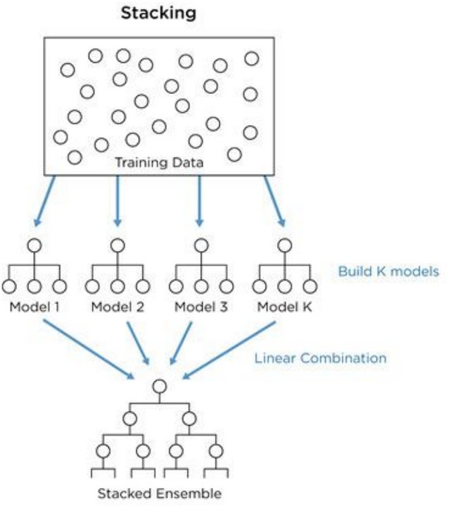
Stacking
Otra forma de hacer ensambles de modelos es utilizando la técnica de stacking.
Cuando hacemos stacking, la idea es entrenar distintos modelos (pueden ser todos distintos). Cada uno de estos modelos genera sus propias predicciones.
Una vez que tenemos las predicciones de todos los modelos, utilizamos un “final estimator” que tomara como features (X) las predicciones de todos los modelos anteriores.

